Slide 1
Implementacja algorytmu do analizy morfologicznej fali tętniczopochodnej ciśnienia wewnątrzczaszkowego
Implementation of an algorithm for morphological analysis of intracranial pressure pulse waveform
autor: Hanna Jaworska
opiekun: dr inż. Agnieszka Kazimierska

Slide 2
Cel pracy
Opracowanie i implementacja algorytmu umożliwiającego automatyczne wykrywanie punktów charakterystycznych (maksimów lokalnych: P1, P2, P3) w przebiegu fali tętniczopochodnej sygnału ciśnienia śródczaszkowego oraz ocenę ich parametrów w kontekście zgodności mózgowej i rezerwy kompensacyjnej pacjentów z urazowym uszkodzeniem mózgu oraz wodogłowiem, w tym przeprowadzenie analizy statystycznej.
słowa kluczowe: ciśnienie wewnątrzczaszkowe, fala tętniczopochodna, podatność mózgowa, urazowe uszkodzenie mózgu, rezerwa kompensacyjna, analiza sygnału biomedycznego
keywords: intracranial pressure, pulse waveform, cerebrospinal compliance, traumatic brain injury, compensatory reserve, biomedical signal analysis

Slide 3
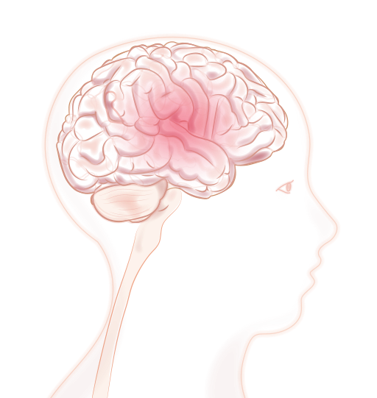
Przestrzeń wewnątrzczaszkowa
mózgowie
krew
płyn mózgowo rdzeniowy

Slide 4
Przestrzeń wewnątrzczaszkowa
mózgowie
sumaryczna objętość jest wartością stałą
krew
płyn mózgowo rdzeniowy

Slide 5
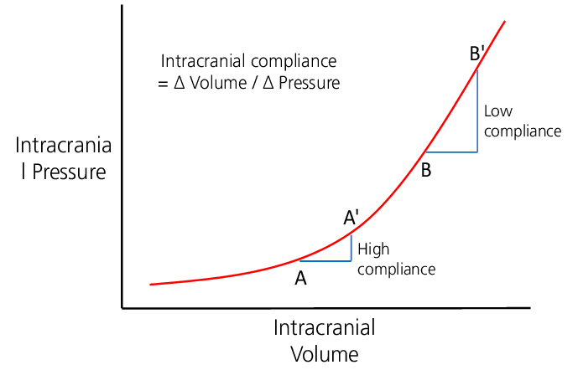
Podatność
pojawienie się patologii w obrębie przestrzeni wewnątrzczaszkowej
znaczny wzrost objętości
spadek podatności
wzrost ciśnienia
https://www.researchgate.net/publication/311525405/figure/fig1/AS:752006645948417@1556303764554/ntracranial-Pressure-Volume-curve-Note-the-small-increase-in-intracranial-pressure-with.png

Slide 6
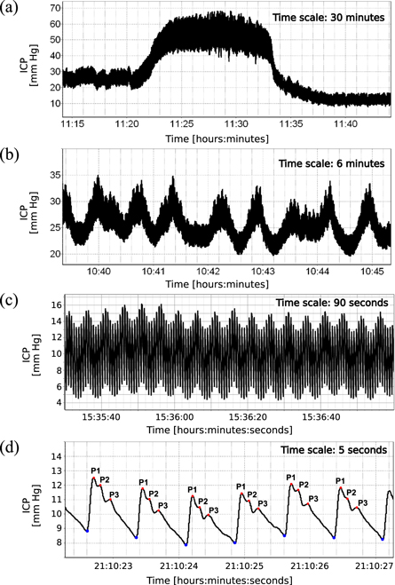
Ciśnienie wewnątrzczaszkowe ICP
ICP
fale wolne
(b)
fale oddechowe (c)
fale tętniczopochodne (d)
https://content.cld.iop.org/journals/0967-3334/44/10/10TR01/revision2/pmeaad0020f2_lr.jpg
Notes:
W warunkach klinicznych pomiar ICP prowadzony jest w sposób ciągły i długotrwały, zazwyczaj przez kilka godzin lub nawet dni.
Zazwyczaj do celów diagnostycznych wykorzystywana jest średnia wartość ICP

Slide 7
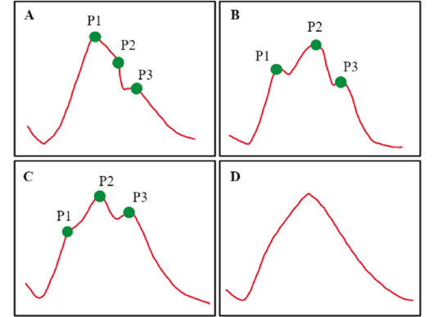
Fala tętniczopochodna
A – wysoka podatność, duży zapas rezerwy kompensacyjnej
D – niska podatność, wyczerpana rezerwa kompensacyjna
Zmiana kształtu fali sygnalizuje pogorszenie kompensacji zanim nastąpi wzrost średniego ICP
https://www.researchgate.net/publication/373704983/figure/fig1/AS:11431281186807130@1694023118989/Pulse-waveform-analysis-of-ICP-Type-A-indicates-normal-ICP-there-is-a-stepwise.png

Slide 8
wykorzystanie pochodnych pierwszego i drugiego rzędu do detekcji ekstremów lokalnych
Analiza kształtu fali
Główne problemy
Zalety
artefakty ruchowe
szumy
duża zmienność osobnicza
częściowa lub niejednoznaczna prezentacja szczytów P1, P2 i P3
zapewnia ciągły monitoring
w czasie rzeczywistym
nie wymaga przeprowadzania dodatkowych inwazyjnych testów
pozwala przewidywać pogorszenie stanu pacjenta
umożliwia ocenę dynamiki kompensacji w odpowiedzi na interwencje terapeutyczne

Slide 9
Bibliografia
M. C. Dewan, A. Rattani, S. Gupta, R. E. Baticulon, Y. C. Hung, M. Punchak, A. Agrawal, A. O. Adeleye, M. G. Shrime, A. M. Rubiano, J. V. Rosenfeld, K. B. Park, Estimating the global incidence of traumatic brain injury, Journal of Neurosurgery, 2019, 130(4), 1080–1097
L. A. Calviello, Clinical Applications of Neuromonitoring Following Acute Brain Injury, PhD Dissertation, University of Cambridge, 2019
J. Sahuquillo, M. A. Poca, M. Arribas, A. Garnacho, E. Rubio. Interhemispheric supra-tentorial intracranial pressure gradients in head-injured patients: are they clinically important?, Journal of Neurosurgery, 1999, 90, 16–26
F. Gjerris, J. Brennum, O. B. Paulson, P. S. Sørensen The cerebrospinal fluid, intracranial pressure and herniation of the brain, Clinical Neurology and Neurosurgery, 2004, 179–196
S. L. Bratton, R. M. Chesnut, J. Ghajar, Guidelines for the management of severe traumatic brain injury. VIII. Intracranial pressure thresholds, Journal of Neurotrauma, 2007, 24 (supplement 1), 55–58
H. Dai, X. Jia, L. Pahren, J. Lee, B. Foreman, Intracranial Pressure Monitoring Signals After Traumatic Brain Injury: A Narrative Overview and Conceptual Data Science Framework, Frontiers in Neurology, 2020, 11, 959
M. Czosnyka, P. Smielewski, I. Timofeev, Intracranial pressure: more than a number, Neurosurgical Focus, 2007, 22(5), E10
T. Ellis, J. McNames, M. Aboy, Pulse morphology visualization and analysis with applications in cardiovascular pressure signals, IEEE Transactions on Biomedical Engineering, 2007, 54(9), 1552–1559
J. Y. Fan, C. Kirkness, P. Vicini, R. Burr, P. Mitchell, Intracranial pressure waveform morphology and intracranial adaptive capacity, American Journal of Critical Care, 2008, 17(6), 545–554
D. Legé, L. Gergelé, M. Prud'homme, J. C. Lapayre, Y. Launey, J. Henriet, A Deep Learning-Based Automated Framework for Subpeak Designation on Intracranial Pressure Signals, Sensors (Basel), 2023, 23(18), 7834

